Slide 1
المتماثلان والمتقاربان والمتجانسان والمتباعدان
لكل حرف مخرج وصفات فعند تأليف الكلام لابد من التقاء حرفين وتجاورهما إما في الكلمة الواحدة أو في الكلمتين:
فإن اتحدا في المخرج و الصفات كانا = متماثلين
وإن تقاربا في المخرج و الصفات كانا = متقاربين
وإن اتفقا في المخرج واختلفا في الصفات كانا = متجانسين
وإن تباعدا في المخرج واختلفا في الصفات ، أو تباعدا في المخرج واتفقا في الصفات كانا = متباعدين.

Slide 2
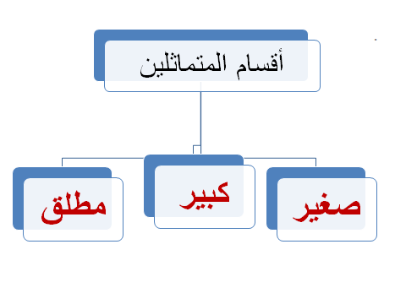
1- المتماثلان
الحرفان اللذان اتحدا مخرجًا وصفة كالباءين والميمين والدَّالين في مثل: {وَقَدْ دَخَلُوا}، وينقسم إلى ثلاثة أقسام:

Slide 3
الصغير: أن يكون الحرف الأول منهما ساكنًا والثاني متحركًا مثل: {اذْهَبْ بِكِتَابِي هَذَا}
حكمه: وجوب الإدغام.
الكبير: أن يكون الحرفان متحركين سواء في كلمة مثل: {مَنَاسِكَكُمْ} أو في كلمتين مثل: {الرَّحِيمِ، مَالِكِ}.
حكمه: وجوب الإظهار عند حفص إلا في : 1- {تَأْمَنَّا} بيوسف ففيها وجهان:
الأول: الإدغام مع الإشمام. والثاني: الرَّوْم. 2- {قَالَ مَا مَكَّنِّي فِيهِ رَبِّي} بالكهف، فإن أصلها "مكنني"

Slide 4
المطلق:
أن يكون الحرف الأول منهما متحركًا والثاني ساكنًا مثل: {مَا نَنْسَخْ}. وسمِّي مطلقًا؛ لعدم تقييده بصغير ولا كبير.
حكمُهُ: وجوب الإظهار عند جميع القراء.

Slide 5
المتقاربان
الحرفان اللذان تقاربا مخرجًا وصفة كالتاء مع الثاء مثل: {كَذَّبَتْ ثَمُودُ} ،
أو تقاربا مخرجًا لا صفة كالدال مع السين مثل: {قَدْ سَمِعَ} ،
أو تقاربا صفة لا مخرجًا كالذال مع الجيم مثل: {إِذْ جَاءُوكُمْ} .
وينقسم إلى ثلاثة أقسام:

Slide 6
مطلق
صغير
كبير
أقسام المتقاربين
.

Slide 7
الصغير: كالدال مع السين مثل: {قَدْ سَمِعَ}
حكمه: الإظهار عند حفص إلا اللام والراء نحو {قُلْ رَب}
والقاف في الكاف في {نَخْلُقْكُمْ}.
الكبير: كالدال مع السين مثل: {عَدَدَ سِنِينَ}
حكمه: وجوب الإظهار.
المطلق: كاللام مع الياء مثل: {عَليكم أنفسكم}
حكمُهُ: وجوب الإظهار .

Slide 8
المتجانسان:
الحرفان اللذان اتفقا مخرجًا واختلفا صفة، ويشتمل على ثلاثة أقسام:

Slide 9
الصغير، وحكمه: وجوب الإدغام في الحروف: [ د ، ت] [ ت، د] [ ت، ط] [ ط، ت] ناقص [ ذ، ظ] [ ث، ذ] [ ب، م]
الكبير وحكمه: وجوب الإظهار عند حفص.
المطلق وحكمُهُ: وجوب الإظهار عند جميع القراء.
* * راجع التفصيل والأمثلة في الكتاب.

Slide 10
المتباعدان:
الحرفان اللذان تباعدا مخرجًا واختلفا صفة كالتاء مع الخاء من: {تُخْرَجُونَ} ، أو تباعدا مخرجًا واتفقا صفة كالكاف مع التاء من {فَاكْتُبُوهُ} ويشتمل على ثلاثة أقسام:

Slide 11
مطلق
صغير
كبير
أقسام المتباعدين
.

Slide 12
وحكمُهُ: الإظهار في أقسامه الثلاثة
ويذكر تتميما للقسمة فقط.

